Slide 1
紫晶信息智慧园区
解决方案
广东紫晶信息存储技术股份有限公司
股票代码：835870
行业应用事业部

Slide 2
目录/Content
方案总述
数字化设施管理
数据共享平台
智慧应用
总结
智慧园区建设规划
智慧园区建设理念
智慧园区建设目标
智慧园区建设框架
智慧园区建设核心
智慧园区建设内容
数字化基础设施
标准设施类型库
设施驱动
建设思路
标准规范体系建设
系统特性
园区门户
智能楼宇
市政管线
智慧生产
智慧交通
园区招商
应急安防
系统优势

Slide 3
目录/Content
方案总述
数字化设施管理
数据共享平台
智慧应用
总结
智慧园区建设规划
智慧园区建设理念
智慧园区建设目标
智慧园区建设框架
智慧园区建设核心
智慧园区建设内容
数字化基础设施
标准设施类型库
设施驱动
建设思路
标准规范体系建设
系统特性
园区门户
智能楼宇
市政管线
智慧生产
智慧交通
园区招商
应急安防
系统优势

Slide 4

智慧园区总体规划
造样板
全国各省市智慧园区样板
树典范
形成智慧园区典范
  实施策略：在所有智慧领域深入完成建设，全面建成智慧园区，并将智慧成果延伸至整个城市；全面对接所在城市已有智慧项目和工程，形成智慧园区样板
立旗帜
以重点工程树立智慧园区旗帜
实施策略：在一期基础上，重点建设智慧生产、智慧服务、智慧应急完成从智慧基础设施向智慧管理和智慧产业服务转变
实施策略：以智慧运营中心建设切入，配合部分基础设施领域智慧化建设，迅速形成核心智慧能力，快速树立智慧试点旗帜形象
智慧园区运营中心投入使用
完成园区三维化，基础平台初步使用

Slide 5
智慧园区建设理念
三维化
通过虚拟仿真技术，对园区建筑、植被、市政设施、企业设施、地下管线等三维建模，真实还原园区整体环境
智能化
以三维场景为依托，以三维智慧园区平台为核心，融合个终端子系统，结合物联网及时，实现园区智能化管理
人性化
一切为了用户，为园区企业、居民、物业提供方便快捷的办公环境
智慧园区
数据共享交换平台

Slide 6
建设目标
提升园区软实力
提升园区竞争力
提升园区突发应急能力
提升园区服加务质量
加快园区服务响应幅度
加强园区企业竞争力
促进园区企业交流
降低园区运营成本
整合分散的信息资源
开拓新的增值业务
智慧园区建设目标

Slide 7
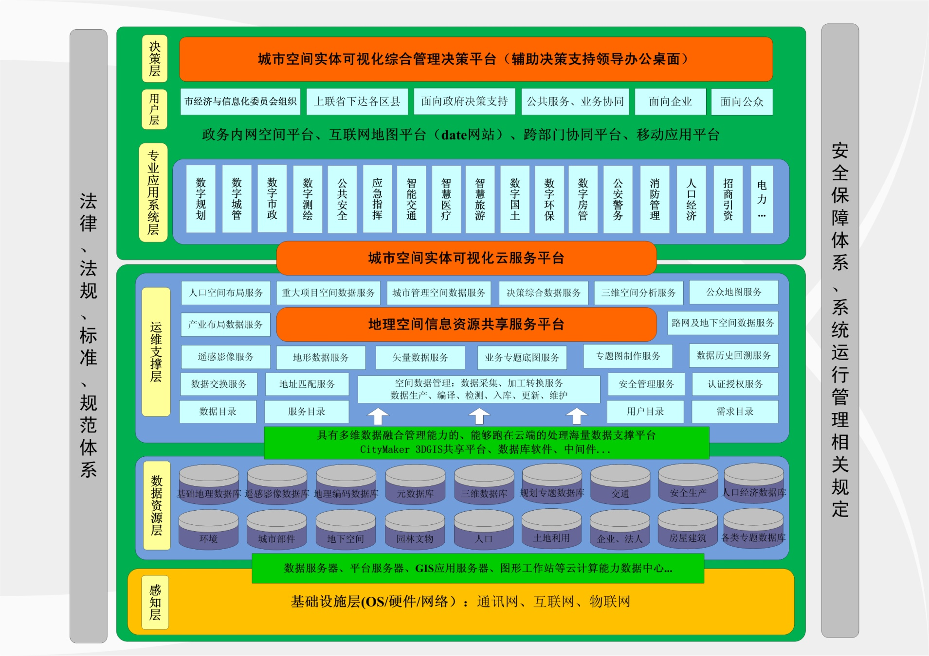
智慧园区建设框架
三维空间资源信息共享服务平台

Slide 8
智慧园区建设内容
数据共享交换平台
园区门户
可视化会商
智能楼宇
智慧交通
园区规划
市政设施
招商引资
应急安防
智慧物业
智慧生产
数据共享交换平台

Slide 9
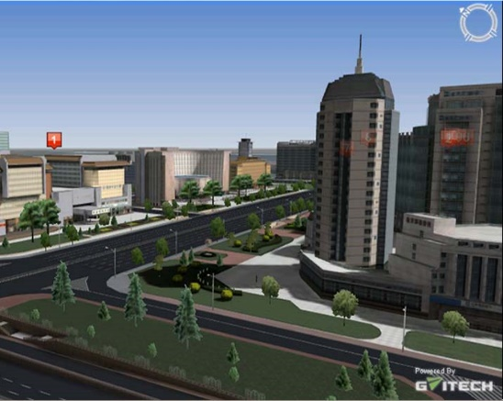
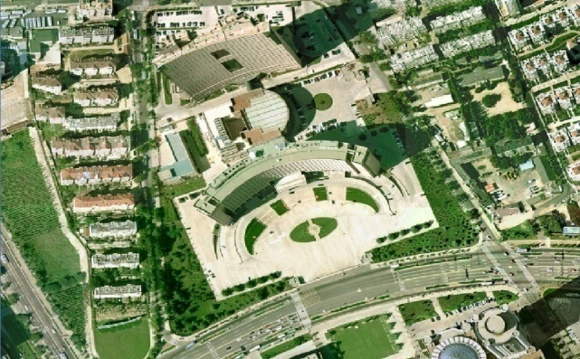
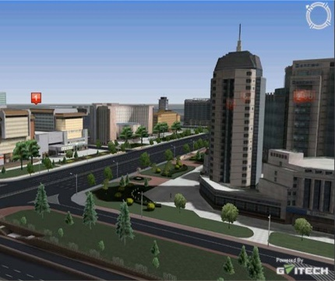
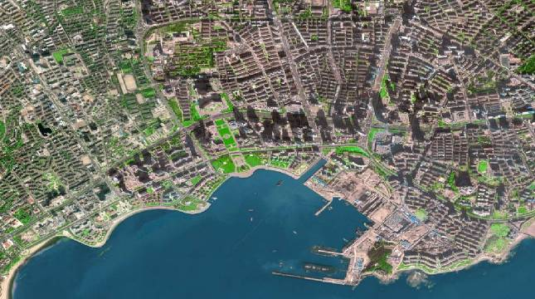
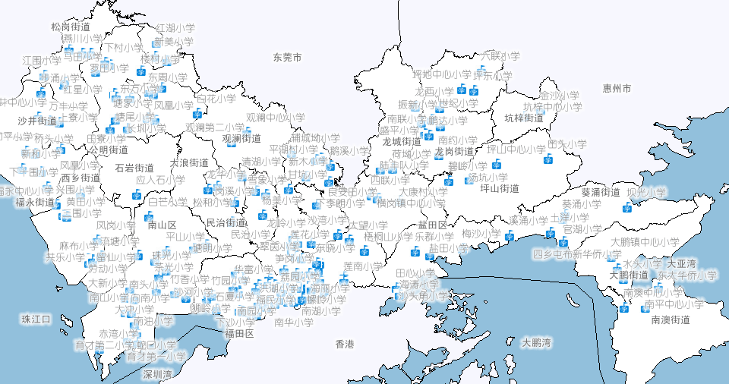
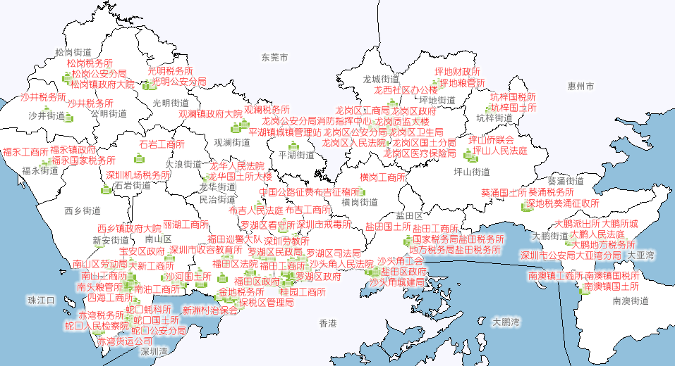
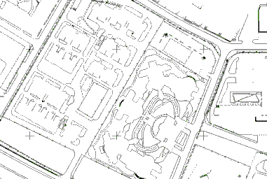
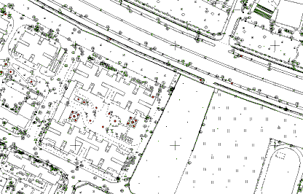
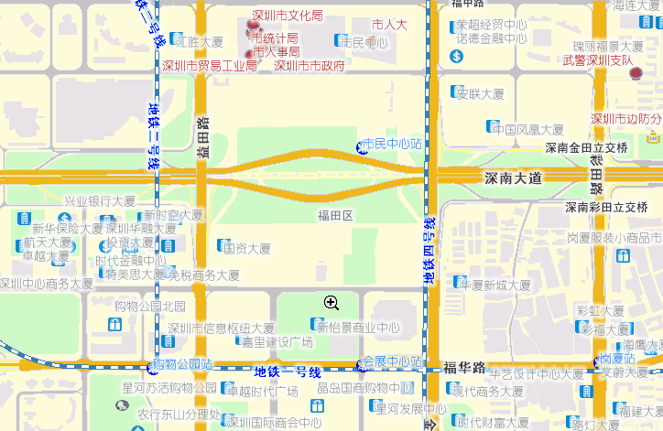
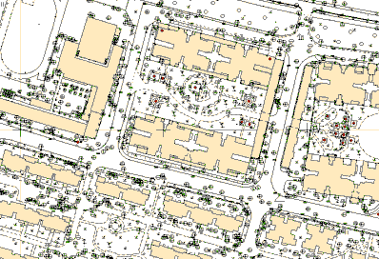
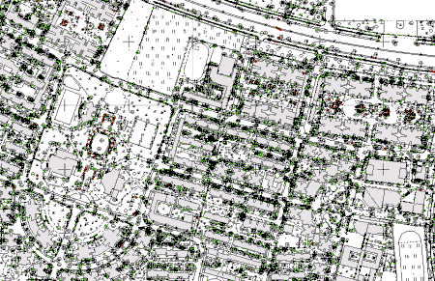
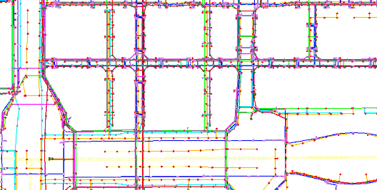
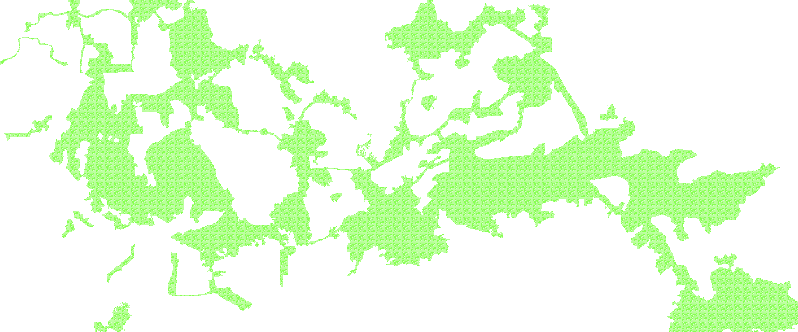
智慧园区建设核心
三维模型数据
航片、卫片
数据共享交换
园区、政企业务数据
人口库、法人库。。
行政区划、网格、基础、社区、路网、地名、建筑物、兴趣点等等
地下综合管线、规划专题等等

Slide 10
目录/Content
方案总述
数字化设施管理
数据共享平台
智慧应用
总结
智慧园区建设规划
智慧园区建设理念
智慧园区建设目标
智慧园区建设框架
智慧园区建设核心
智慧园区建设内容
数字化基础设施
标准设施类型库
设施驱动
建设思路
标准规范体系建设
系统特性
园区门户
智能楼宇
市政管线
智慧生产
智慧交通
园区招商
应急安防
系统优势

Slide 11
数字化基础设施
基础设施
建筑设施
生产设施
市政实施
基础地理
监控设施
楼宇
房间
紧急避难所
地下通道
矿山设施
管到设施
电力设施
消防设施
通信设施
停车位
港口设施
石油设施
安全设施

Slide 12
标准化三维设施类型库
设施类型库
设施三维表现
设施颜色
设施颜色库
标准规则库
设施材质库
设施规则库
设施材质
标准颜色库
标准材质库
设施规则
设施属性结构

Slide 13

GIS数据、AutoCAD数据、外业探测数据等多种数据类型导入
提供数据处理工具供用户选择
通过数据驱动快速建立三维设施数据
数据处理工具
属性提取
属性拆分
属性计算
Gis数据
数据处理
标准字段映射
根据空间建拓扑
导入工作空间
临时数据
设施指定
方向计算
…
AutoCAD数据
三维设施数据
外业探测表格数据
数据驱动

Slide 14
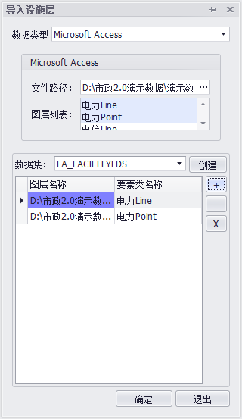
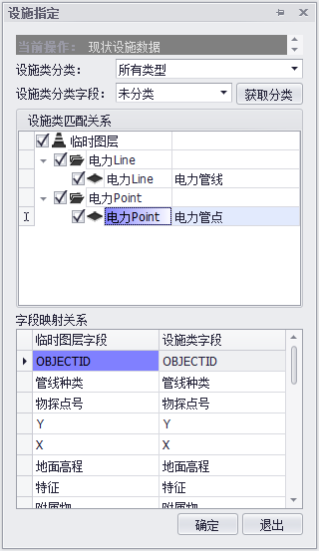
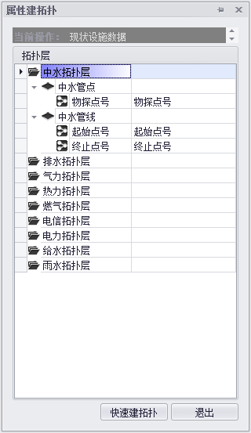
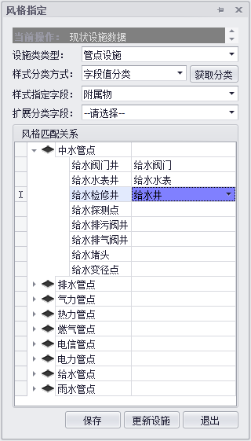
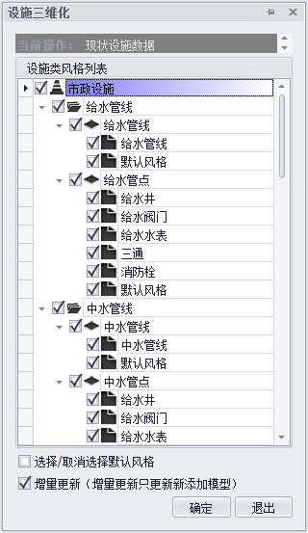

Slide 15
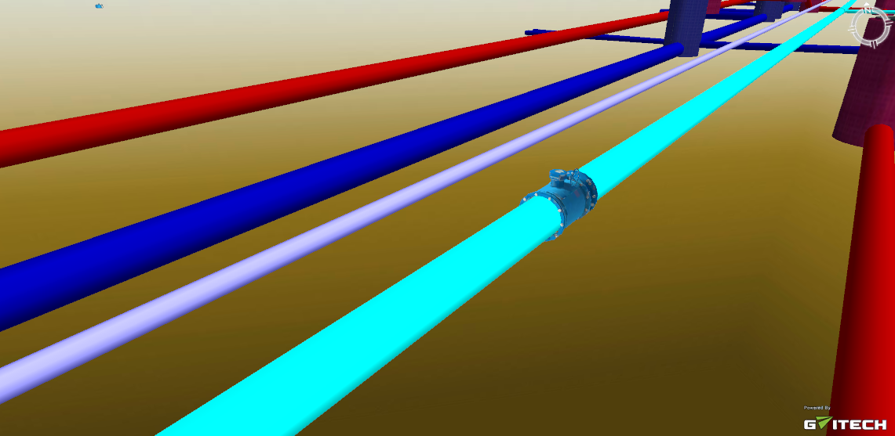
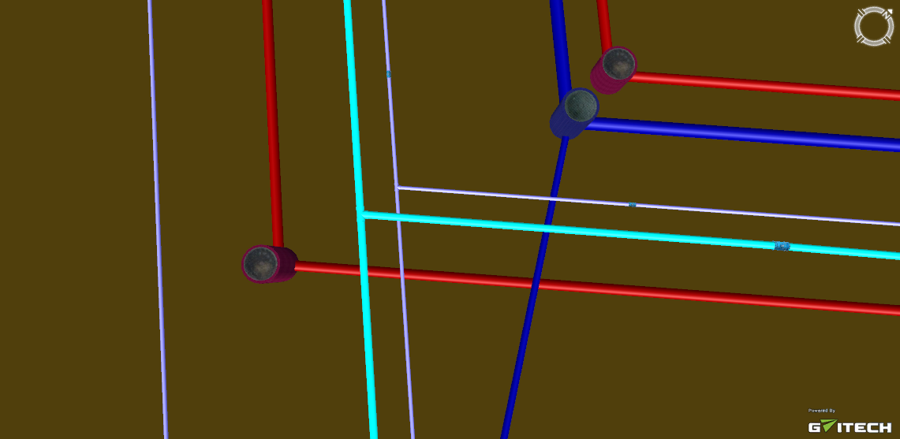
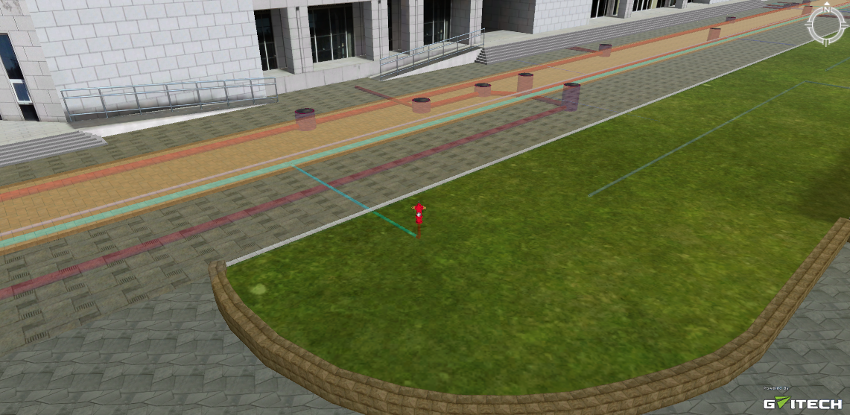
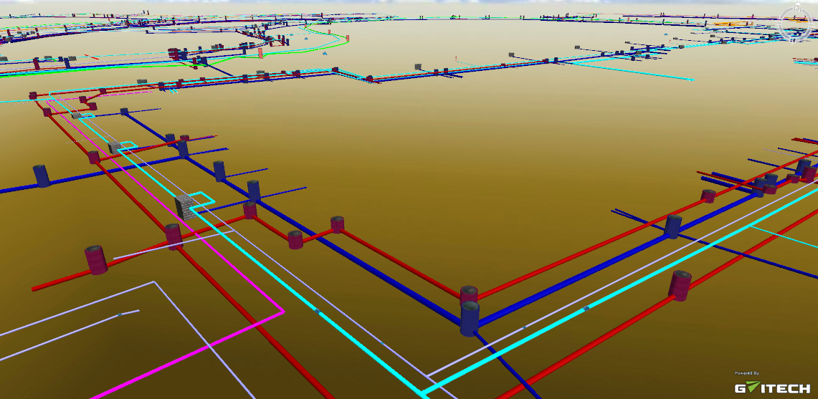

Slide 16
目录/Content
方案总述
数字化设施管理
数据共享平台
智慧应用
总结
智慧园区建设规划
智慧园区建设理念
智慧园区建设目标
智慧园区建设框架
智慧园区建设核心
智慧园区建设内容
数字化基础设施
标准设施类型库
设施驱动
建设思路
标准规范体系建设
系统特性
园区门户
智能楼宇
市政管线
智慧生产
智慧交通
园区招商
应急安防
系统优势

Slide 17
软件建设思路
数据共享交换平台
二三维一体，空间信息共享平台
智慧园区，建立典型应用
充分利用原有成果
信息共享机制与服务体系
数字城市相关标准和制度
共享
交换
集中式与分布式
拓展应用
面向对象
高效安全

Slide 18
标准规范体系建设
数据规范
应用规范
安全规范
服务规范
在遵循和贯彻国家及地方标准要求的同时，制定数字城市建设的数据、应用、服务、安全的相关规范和标准。

Slide 19
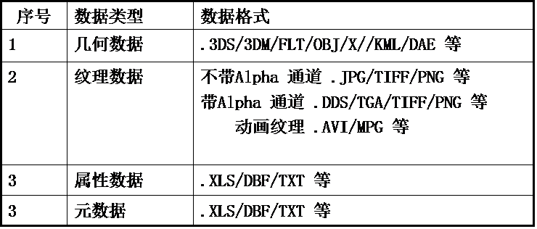
标准规范体系建设
数据规范
  《政务信息图层建设技术规范》
  《空间数据元数据标准》
  《基础空间地理信息共享交换标准》
  《三维数据库建库规范》
  《三维数据采集与生产、建模标准》
  《三维数据质量控制标准》
服务规范
  《地理空间资源目录建设技术规范》
  《三维数据共享服务接口规范》
  《目录服务接口规范》
应用规范
  《平台使用管理办法》
  《地理信息空间共享协议》
  《专题空间数据更新流程》
《三维数据更新流程》
安全规范

Slide 20
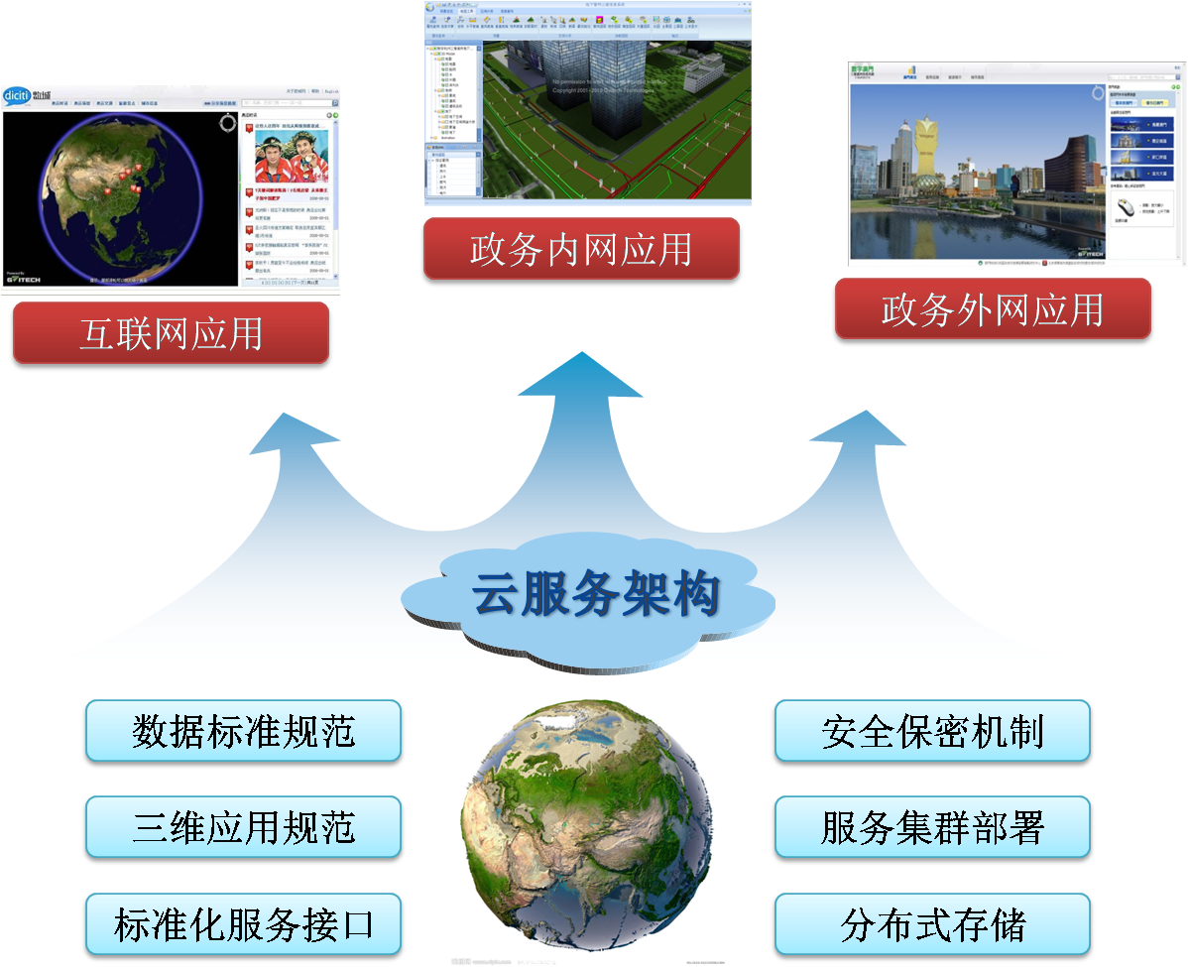
三维共享平台特性
支持云计算和集群部署
数据、服务、平台应用安全
面向互联网、政府内网、企业ERP

Slide 21
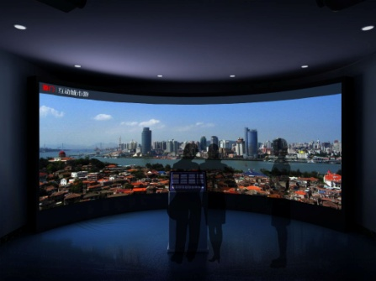
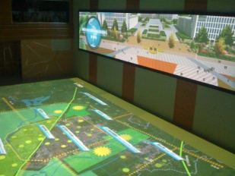
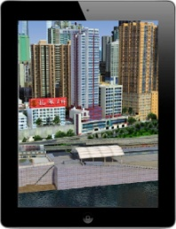
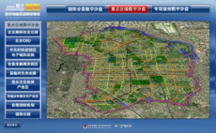


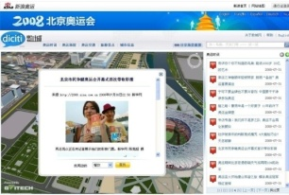
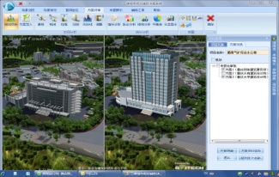
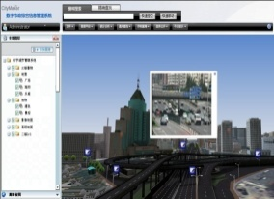
三维共享平台扩展
开放的共享API，基于一个数据大平台
多种客户端应用
系统部署扩容
专业显示集群
移动客户端
与物联网、无线城市、
智慧城市的对接
二次开发
多媒体展示客户端
专业客户端应用

Slide 22
目录/Content
方案总述
数字化设施管理
数据共享平台
智慧应用
总结
智慧园区建设规划
智慧园区建设理念
智慧园区建设目标
智慧园区建设框架
智慧园区建设核心
智慧园区建设内容
数字化基础设施
标准设施类型库
设施驱动
建设思路
标准规范体系建设
系统特性
园区门户
智能楼宇
市政管线
智慧生产
智慧交通
园区招商
应急安防
系统优势

Slide 23
园区门户网站

Slide 24
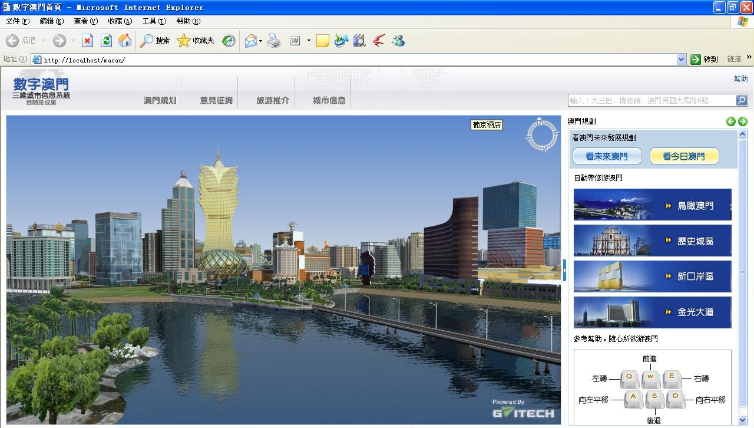
智慧园区门户网站（1/2）
三维展示，提供了包括漫游浏览、地图查询等常用功能，通过简单的操作用户即可直观了解园区范围内的政府机构、医疗单位、企业单位、休闲场所等整体情况

Slide 25
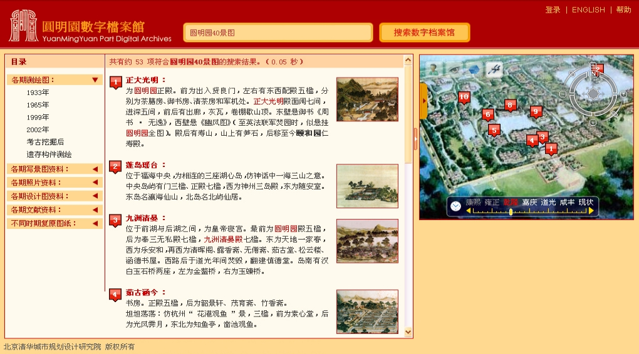
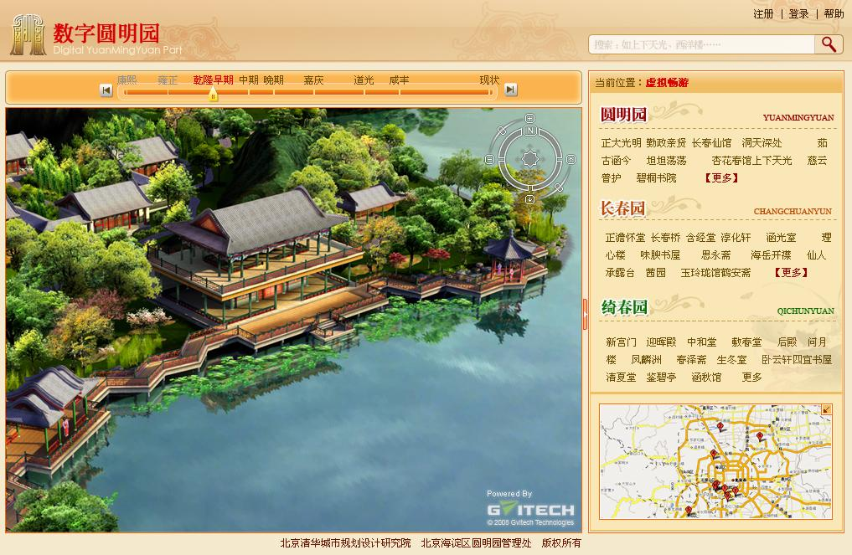
智慧园区门户网站（2/2）
主体宣传，展现不同时期的园区历史风貌，通过时间的变化让公众更加直观的体会到园区历史的变迁，并且在不断变化的过程中加强对园区的了解。

Slide 26
智慧楼宇

Slide 27
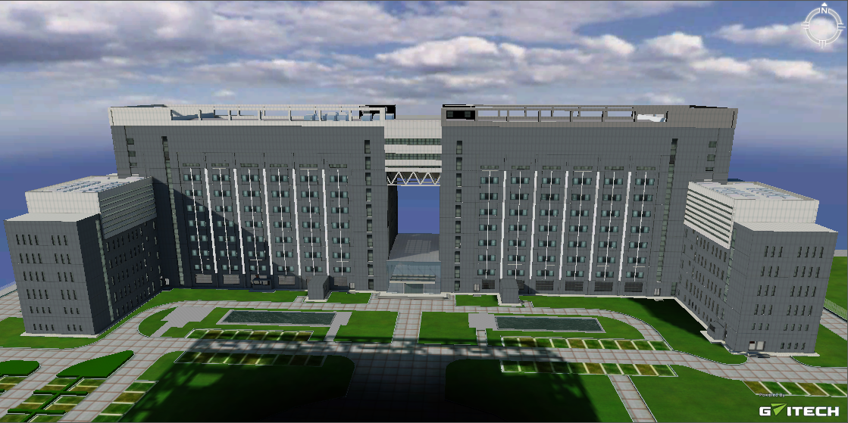
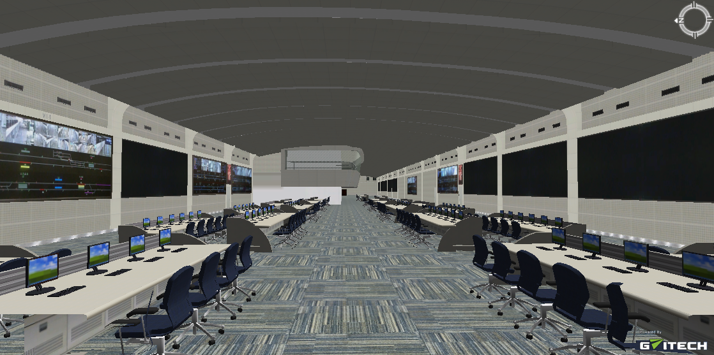
智能楼宇（1/3）
室内、室外综合展示，用户可以通过自定义视点位置、视线方向、视点高度、俯仰角大小以及漫游速度任意进行室内外漫游浏览。

Slide 28
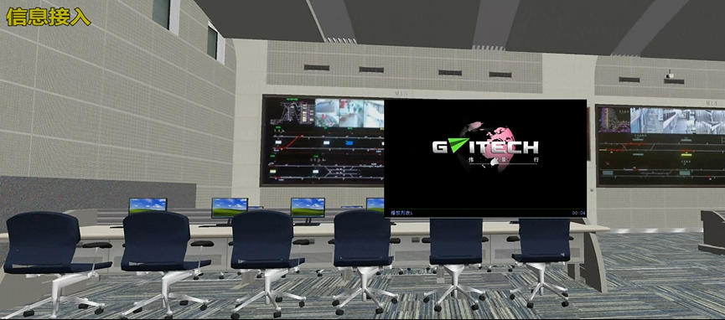
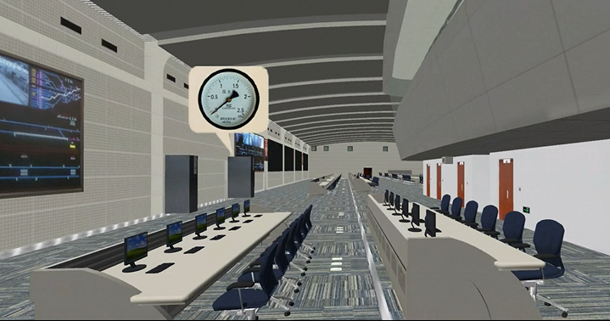
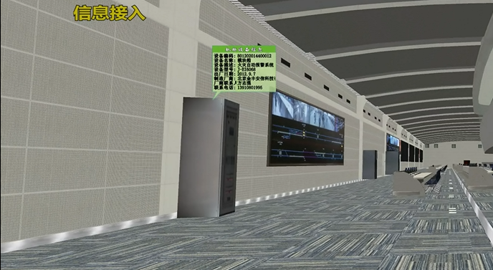
智能楼宇（2/3）
通过外部信息接入，对楼宇内设备实施运行状况、实时数据、属性信息等进行综合展示；通过视频信号的接入全面监控楼宇内部情况。

Slide 29
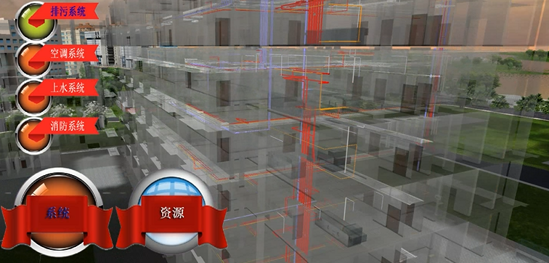
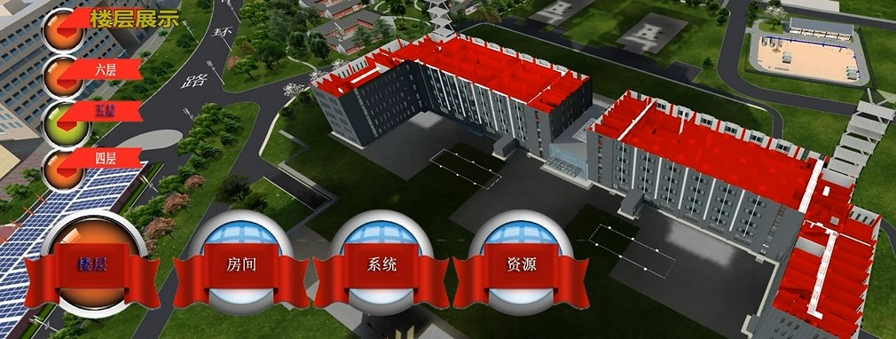
智能楼宇（3/3）
通过不同的查询方式，如楼层、房间、系统、资源等对楼宇整体结构、管线系统进行三维展示和属性信息查询。

Slide 30
楼宇经济

Slide 31
综管平台-产业发展评价
产业发展评价包括：产业发展分析、综合评价。
企业发展分析
（按技术领域）
产业规模分析
产业发
展分析
企业发展分析
（按工商注册类型）
产业结构分析
地块经济贡献分析
专业园区经济贡献分析

Slide 32
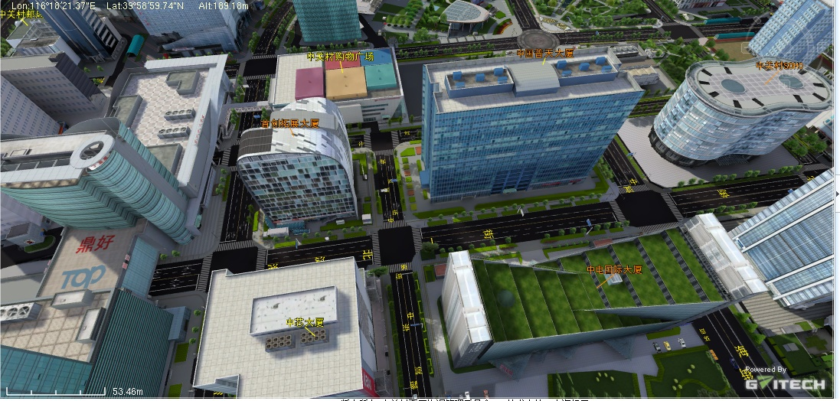
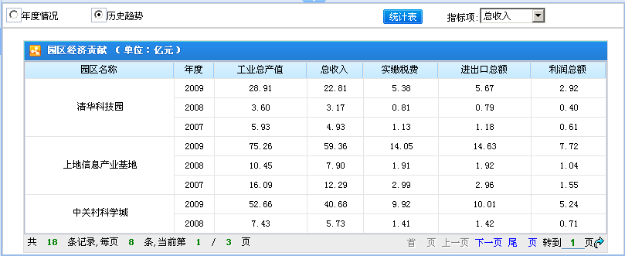
综管平台-园区经济贡献度
对于各专业园区的经济贡献分析主要从工业总产值、总收入、实缴税费、进出口总额、利润总额等指标在不同专业园区的值及所占的比例进行分析。

Slide 33
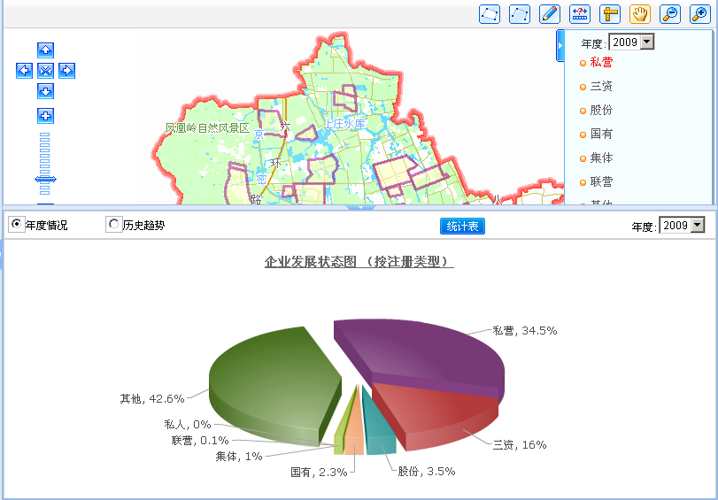
综管平台-企业发展分析

Slide 34
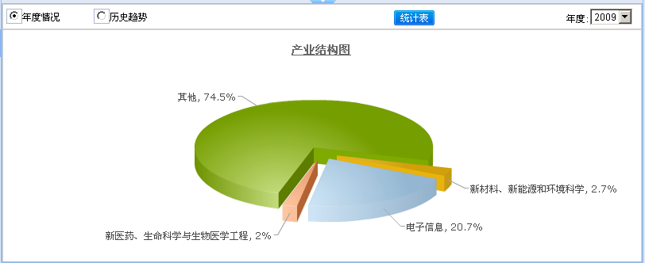
综管平台-产业结构分析
对于园区的产业结构分析主要是按照总收入统计不同技术领域的值及所占的比例来分析产业的结构。

Slide 35
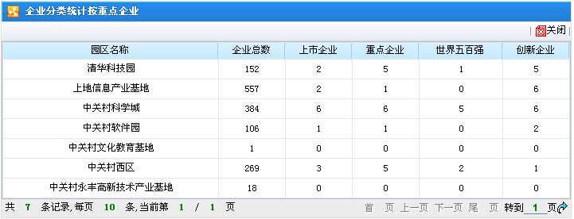
综管平台-企业分组统计
可以对整个园区按照重点企业、按工商注册类型、按所属行业进行分类查询；也可以先按照专业园区再按照重点企业、按工商注册类型、按所属行业进行分类查询统计企业数量。

Slide 36
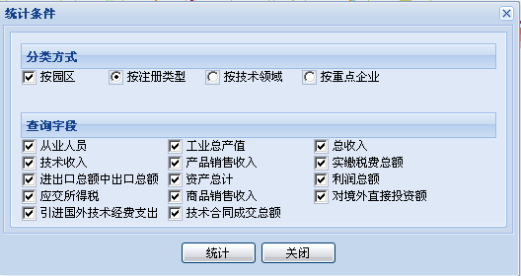
综管平台-经济指标分组统计
可以对整个园区按照按工商注册类型、按技术领域、按重点企业进行分类统计；也可以先按照专业园区再按照按工商注册类型、按技术领域、重点企业进行分类统计企业的经济指标

Slide 37
市政管线

Slide 38
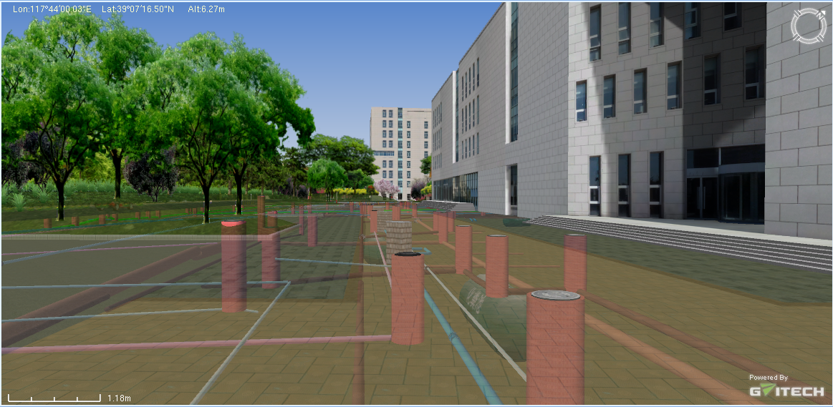
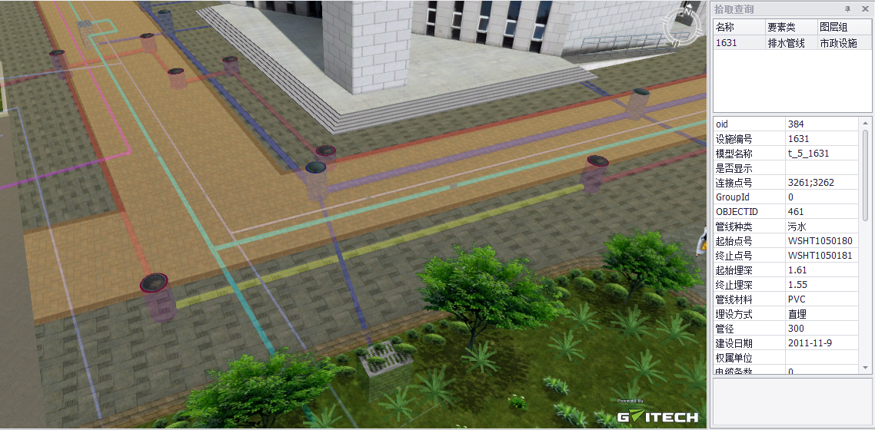
市政管线（1/3）
地上地下一体化管理，三维设施数据、管线数据、三维地表数据以及城市景观数据的综合管理。

Slide 39

市政管线（2/3）
系统提供根据属性条件进行约束的条件查询，区域内全要素查询，专题查询等多种查询方式，满足不同用户多方面的查询需求。

Slide 40



市政管线（3/3）
针对用户的不同管理需求的多种分析功能，如针对大多数用户需求的横断面分析、纵断面分析、管线比对。

Slide 41
智慧生产

Slide 42






智慧生产（1/2）
工程施工状体模拟，以三维模型为基础，施工建造计划为时间因素，将施工的进展形象的展现出来，形成动态的建造工程模拟，并且能够模拟任意时间段的工程施工状态。

Slide 43



智慧生产（2/2）
设备运行状体模拟，通过生产设备的传感器或者工控系统，获取真实生产数据，并将数据在三维场景中进行展现，例如石油储罐的温度、压力、液位的动态模拟。

Slide 44
智慧交通

Slide 45



智慧交通
解决二维系统可视化能力不足的难题
满足领导、业务部门、市民的不同需求
充分利用现有交通数据，全面集成以后交通系统
园区内公交、校车智能监控
可视化的指挥调度

Slide 46
应急安防

Slide 47



应急安防
满足资产管理中部署的需要
提供各类资源和设施管理。包括人员、物资、设备、场所等。
资源与信息挂接，快速分类有序进行。
运行时物联网动态信息接入
促进应急管理工作有序进行

Slide 48
目录/Content
方案总述
数字化设施管理
数据共享平台
智慧应用
总结
智慧园区建设规划
智慧园区建设理念
智慧园区建设目标
智慧园区建设框架
智慧园区建设核心
智慧园区建设内容
数字化基础设施
标准设施类型库
设施驱动
建设思路
标准规范体系建设
系统特性
园区门户
智能楼宇
市政管线
智慧生产
智慧交通
园区招商
应急安防
系统优势

Slide 49
我们的优势
01
02
多种展示方式
互动展示手段
03
04
强大的三维平台
丰富的行业经验

Slide 50


多种展示方式（1/2）
大型圆周环幕
大型环幕

Slide 51


多种展示方式（2/2）
大型触摸墙
数字沙盘

Slide 52






  互动展示手段
选择
指挥
漫游
综合

Slide 53
多行业应用
市政
公安
规划
智慧交通
应急安防
数字工厂
智慧园区
数字城市
旅游
国土

Slide 54
感谢聆听
THANKS
伟景行行业应用事业部

